Slide 1
护教学 03
Apologetics

Slide 2
堕落前
人被造时是善的
创 1:31 神看著一切所造的都甚好。有晚上，有早晨，是第六日。
人拥有神的形象样式
创1:27 神就照著自己的形像造人，乃是照著他的形像造男造女。
人像上帝：有理性、情感、意志
人统治大地 kingship
创1:28 神就赐福给他们，又对他们说：「要生养众多，遍满地面，治理这地，也要管理海里的鱼、空中的鸟，和地上各样行动的活物。」
人模仿上帝拥有创造能力。（但神是能使无变有）
人的道德属性效法上帝。圣洁、公义、慈爱、怜悯、等等

Slide 3
堕落前
人被造时是善的
传 7:29 我所找到的只有一件，就是神造人原是正直，但他们寻出许多巧计。
创 2:25 当时夫妻二人赤身露体，并不羞耻。
人起初有如小孩子一样纯真
如华人俗语：人之初性本善

Slide 4
堕落前 人拥有真知识 true knowledge
人未堕落前，拥有真知识 true knowledge
西 3:10 穿上了新人。这新人在知识上渐渐更新，正如造他主的形像。
人知道他依靠上帝、并且顺服上帝是主。
他的道德知识是效法上帝 after God’s thoughts and ways
他的道德判断，必须依附上帝的判断
与上帝有亲密关系。 不是躲避上帝
按上帝的心意来照顾伊甸园（世界）

Slide 5
堕落前 人拥有道德完美 true character
人未堕落前，拥有道德完美 true character
弗 4:24 并且穿上新人；这新人是照著神的形像造的，有真理的仁义和圣洁。
（新译本） 公义和真实的圣洁 esv true righteousness and holiness
人未堕落前是拥有自身不犯罪的能力
亚当未堕落前，有真理的仁义和圣洁、真知识（西 3:10 ）

Slide 6
堕落前 人无罪与无私欲
亚当与夏娃 起了贪心的私欲，这私欲是本来就有的吗？
雅1:14 但各人被试探，乃是被自己的私欲牵引诱惑的。15 私欲ἐπιθυμία 既怀了胎，就生出罪来；罪既长成，就生出死来。
经文是在描述教会的信徒（堕落之后的人）。 堕落后的人里面才有了私欲。
亚当与夏娃之前并无私欲，他们是因受蛇欺骗。蛇欺骗夏娃，说神刻意不给他们好东西（创3:3）。蛇欺骗夏娃，说人吃了不一定死（创3:4）
堕落后的亚当夏娃和全人类才有了私欲。

Slide 7
堕落前 人知道人的有限性
（重生的大卫承认并明白）人被局限在时空内，而上帝却是无所不在
诗篇139:7 我往那里去躲避你的灵？我往那里逃、躲避你的面？8 我若升到天上，你在那里；我若在阴间下榻，你也在那里。9 我若展开清晨的翅膀，飞到海极居住，10 就是在那里，你的手必引导我；你的右手也必扶持我。
人知道人的知识有限
知识有限： 时间、空间（不是无所不在）、理性能力上也有限（不是无所不知）
堕落后：人的自主理性，往往不承认这些局限
堕落后：人不愿相信顺服启示，（他们以自主理性来审核启示的可靠性）

Slide 8
人不认识神，不是因为人的理性有限
在罪中，人拒绝承认他是受造物，在他追求不可能的绝对知识时，他归咎于人的有限性，而不愿意承认是他的罪使到他无法追求那绝对的知识 In Sin man refusal to admit creatureliness and in his pursuit of the impossible absolute knowledge he blame it on his finite character and not on his sin
In conjunction with man’s false ideal of knowledge, we may mention here the fact that when man saw he could not attain his own false ideal of knowledge, he blamed this on his finite character. Man confused finitude with sin. Thus he commingled the metaphysical and the ethical aspects of reality. Not willing to take the blame for sin, man laid it to circumstances round about him or within him. Van TIl
罪是什么？约壹3:4
什么是绝对真理？(约5:33、8:31-32、14:6、17:17）

Slide 9
堕落后 理性与逻辑
注：人在堕落前理性已经是有限的，人虽然有限，但却认识真理。
人堕落后，往往不承认自己的有限，并压制真理，拒绝主
基督徒是否可以使用逻辑、科学、哲学？
人必须通过普遍启示、外在知识例如语言、文化、历史来理解圣经
逻辑、科学、哲学 是否就等同普遍启示？ 改革宗神学是否就等同特殊启示？
正解普遍启示与特殊启示的时候（应该是同样结论）
堕落后的人反思普遍启示时，是来压制与抵挡上帝
罗1:18 原来，神的忿怒从天上显明在一切不虔不义的人身上，就是那些行不义阻挡真理的人。19 神的事情，人所能知道的，原显明在人心里，因为神已经给他们显明。20 自从造天地以来，神的永能和神性是明明可知的，虽是眼不能见，但藉著所造之物就可以晓得，叫人无可推诿。21 因为，他们虽然知道神，却不当作神荣耀他，也不感谢他。他们的思念变为虚妄，无知的心就昏暗了。

Slide 10
堕落后 理性与逻辑
什么能使到人能走在正解 普遍与 特殊启示？
哥林多前书 2:12–14 、约翰福音 16:13–14

Slide 11
启示见证上帝
特殊启示
普遍启示
（自然启示）
内在启示

Slide 12
堕落后 理性与逻辑
人拒绝特殊启示
指出基督是救赎者
人压制普遍启示
所见证的创造者
人压制内在启示
（人拥有神的形象样式，
知神性、律法的功用、良心）
所见证的创造者

Slide 13
堕落后 理性与逻辑
亚当未堕落前，本是使用理性逻辑、科学、哲学来事奉上帝。
堕落后，上帝所禁止的是使用理性逻辑、科学、哲学来重新自主评估祂对世界的定义、解释、赋予的意义、诫命与应许、甚至抵挡神。
创 3:1 耶和华 神所造的，惟有蛇比田野一切的活物更狡猾。蛇对女人说：「神岂是真说不许你们吃园中所有树上的果子吗？」 2 女人对蛇说：「园中树上的果子，我们可以吃，3 惟有园当中那棵树上的果子，神曾说：『你们不可吃，也不可摸，免得你们死。』」4 蛇对女人说：「你们不一定死；5 因为神知道，你们吃的日子眼睛就明亮了，你们便如神能知道善恶。」 6 於是女人见那棵树的果子好作食物，也悦人的眼目，且是可喜爱的，能使人有智慧，就摘下果子来吃了，又给他丈夫，他丈夫也吃了。

Slide 14
堕落与理性
怀疑神的话 doubt
抵触神的话 contradict
建议违背神之事的可能性 suggest sinful alternative
尝试把创造者与被造者的区分模糊与挪开, 蛇提议人便如神能知 remove creator and creature distinction
欺骗夏娃，她能像神，自己来判定对与错
亚当受了试探，他看妻子吃了没有事。妻子给他，他便吃了。

Slide 15



自主理性来判断
神的话
蛇的话
使用自主理性来判断是否值得相信
不合我的理性，我就不接受
我的理性来判断神是否存在
我的标准来决定是否合理来顺服

Slide 16
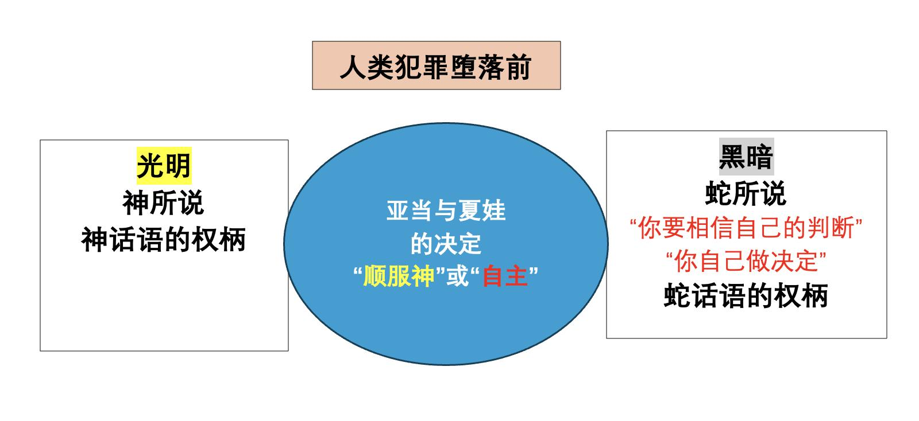
亚当与夏娃受蛇试探，最终选择了放弃神的启示（神所说的话），相信蛇，离开主的命令与诠释，以自己所看见的、依赖自己的理性和判断。人堕落之后，不断依赖自己自主的的理性来压制并抵挡真理（罗1:18-19）。
今天我们重生信主后，依然需要面对同样的试探，我们是否相信与顺服主所说的（圣经的启示），还是我们相信人的看法或自己理性所分析判断的。
进行护教时，我们选择相信启示，还是人的自主理性？

Slide 17


堕落后 理性与逻辑
注：人在堕落后理性成为了自主性思考 autonomous reasoning
堕落后人，他的思维好像神一样是自主的 self autonomous
人自我。并不承认神，压制抵挡真理。
创 3:22 耶和华 神说：「那人已经与我们相似，能知道善恶；现在恐怕他伸手又摘生命树的果子吃，就永远活著。」
善恶：撒下14:17、申1:39、赛7:15-16、王上3:9
神说
神说
人顺服
人堕落后

Slide 18
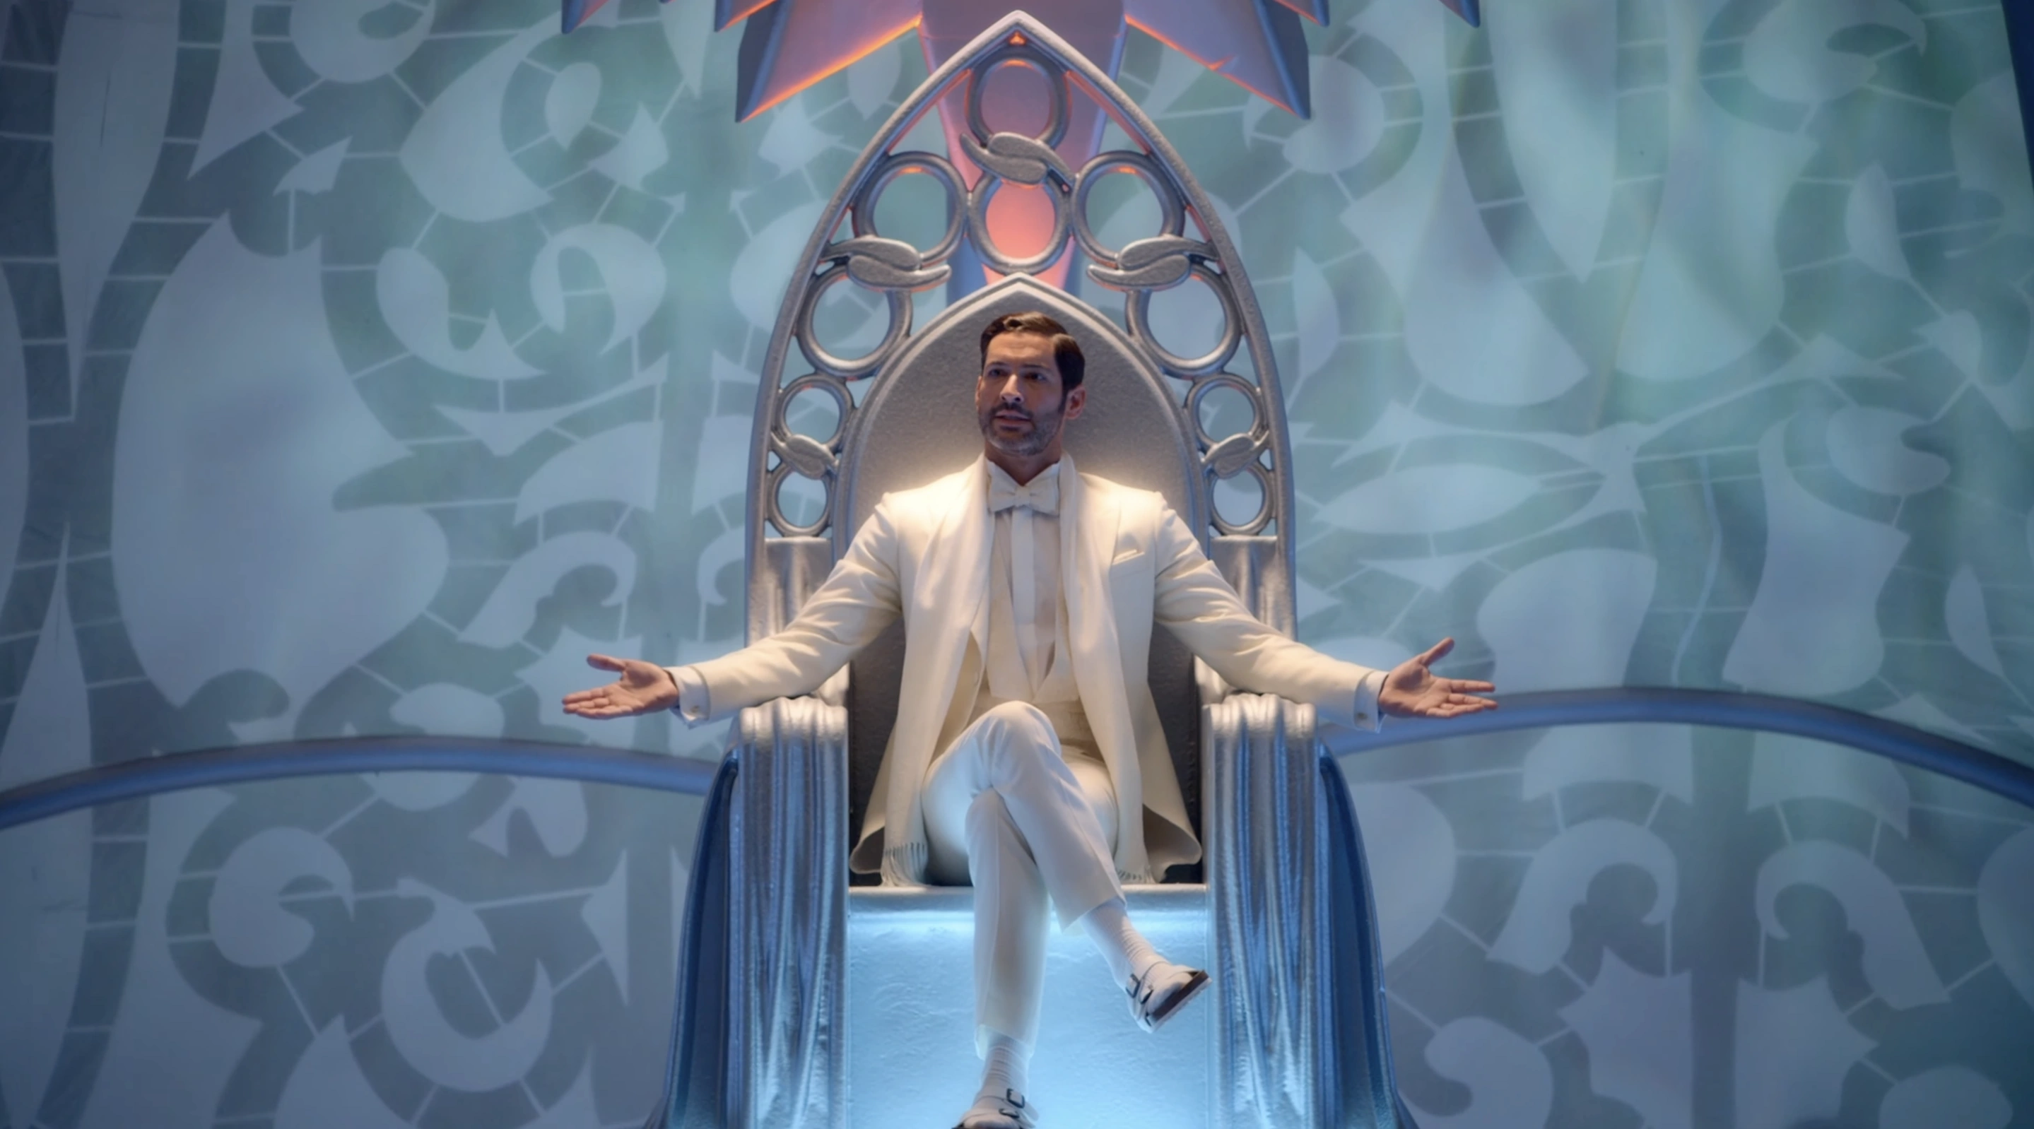
自主独立 independence autonomy
创 3:22 耶和华 神说：那人已经与我们相似，能知道善恶…

Slide 19
堕落与理性
与神隔绝 separation from God
创 3:24 於是把他赶出去了；又在伊甸园的东边安设基路伯和四面转动发火焰的剑，要把守生命树的道路。
罗 5:12 这就如罪是从一人入了世界，死又是从罪来的；於是死就临到众人，因为众人都犯了罪。
躲避/逃避上帝 hide from God
创 3:8 天起了凉风，耶和华 神在园中行走。那人和他妻子听见神的声音，就藏在园里的树木中，躲避耶和华 神的面。

Slide 20
堕落与死亡
以弗所书 2:1.
你们死在过犯罪恶之中，他叫你们活过来。2.那时，你们在其中行事为人，随从今世的风俗，顺服空中掌权者的首领，就是现今在悖逆之子心中运行的邪灵。3.我们从前也都在他们中间，放纵肉体的私欲，随着肉体和心中所喜好的去行，本为可怒之子，和别人一样。4.然而，神既有丰富的怜悯，因他爱我们的大爱，5.当我们死在过犯中的时候，便叫我们与基督一同活过来。你们得救是本乎恩。

Slide 22


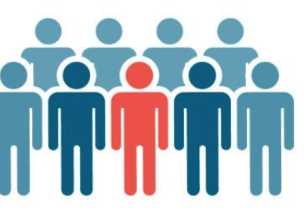

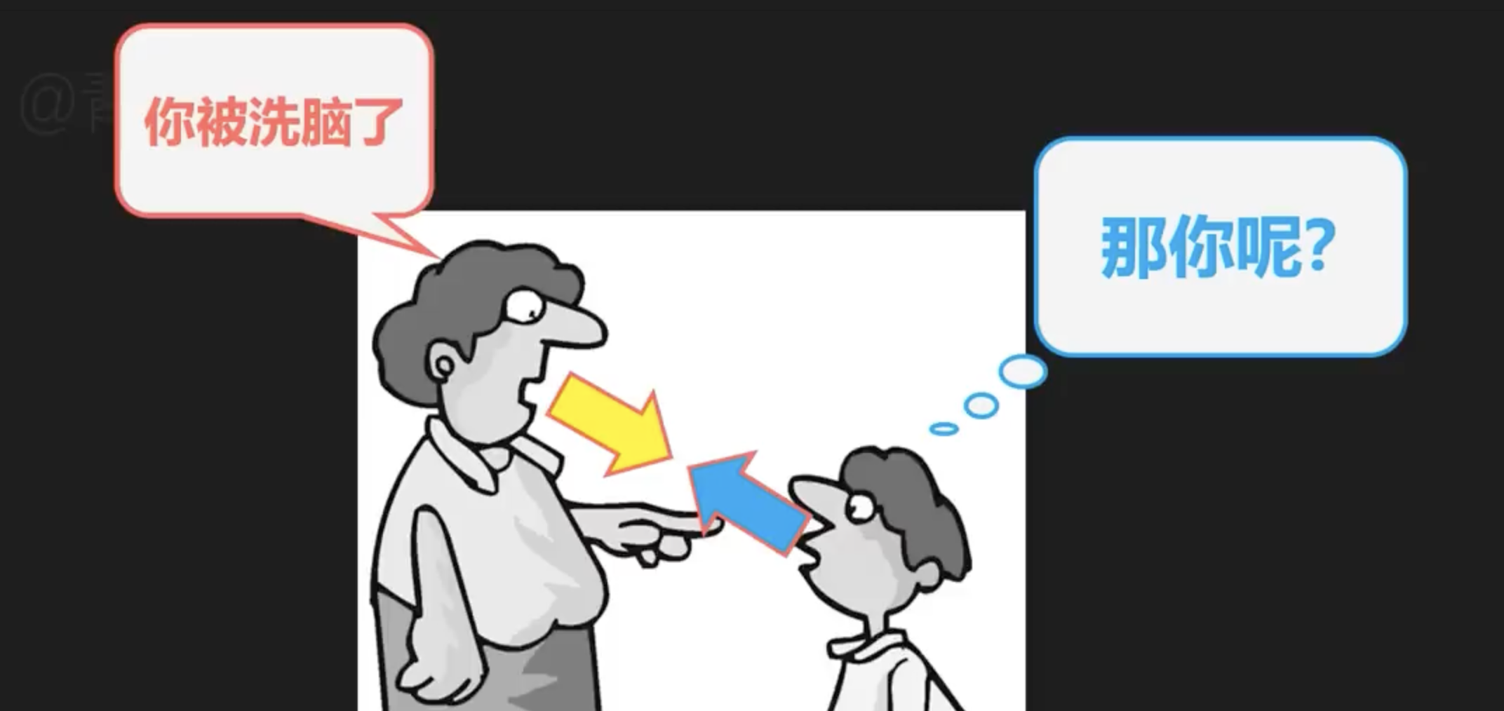
堕落后 理性与逻辑 : 什么是真理？
2 世界观
Matrix
3 世界观
Matrix
1 世界观
Matrix
4 世界观
Matrix

Slide 23
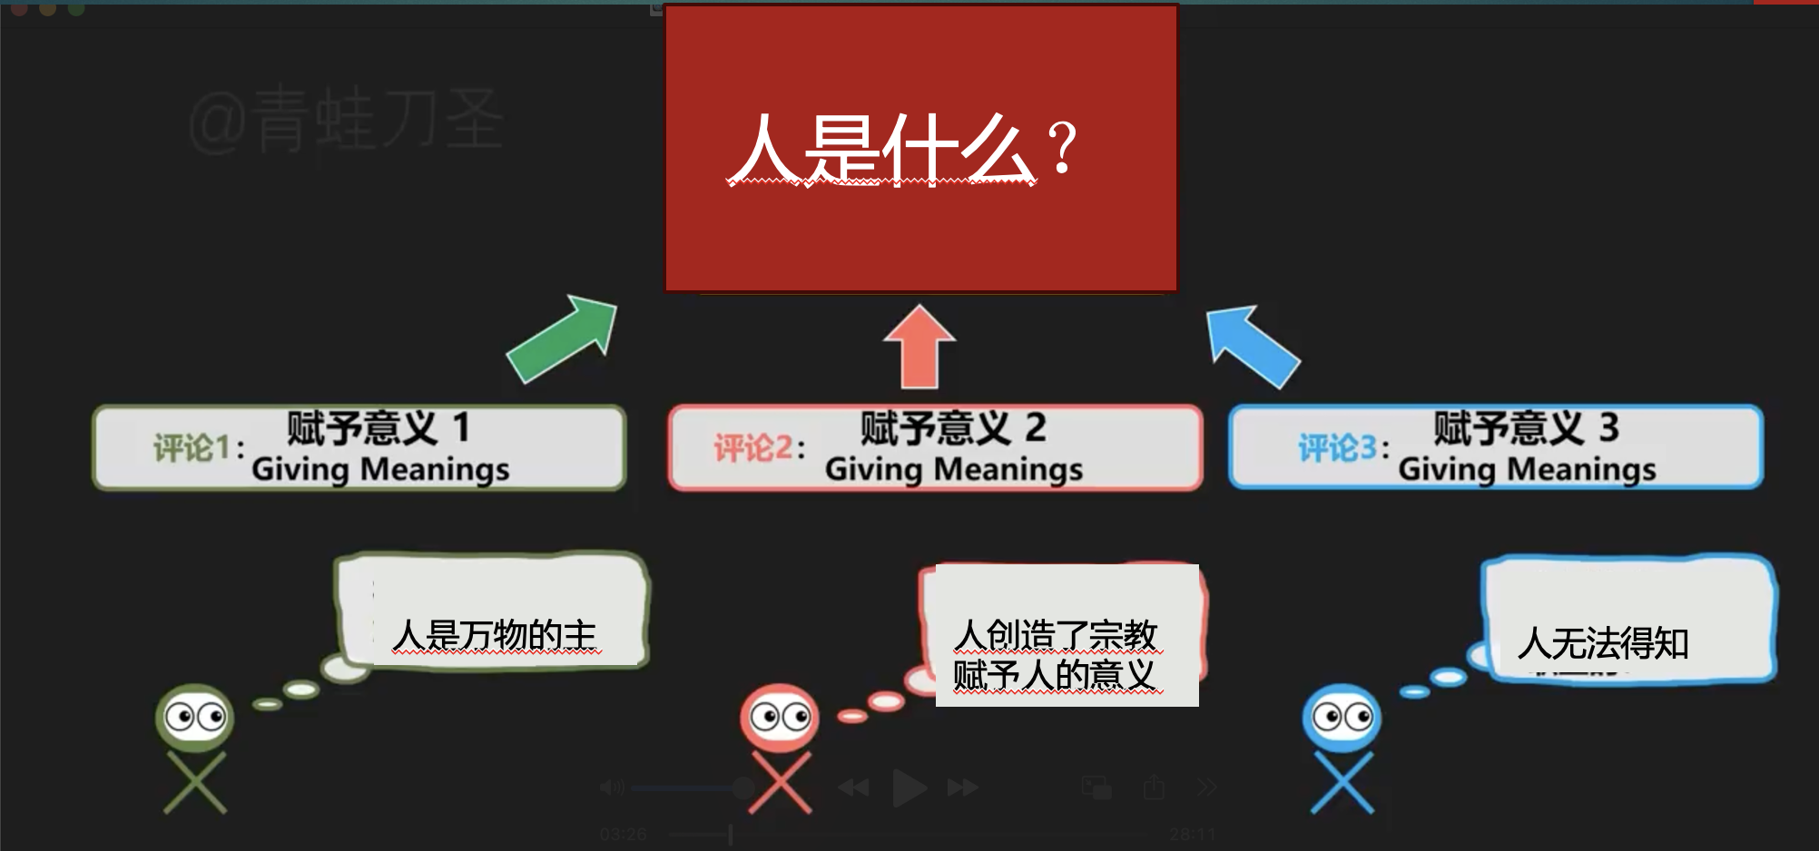
堕落后 理性与逻辑 : 什么是真理？
一切都只是人的一种解释，是源自他的世界观（world view “matrix”)

Slide 24
堕落与理性
压制阻挡真理 suppression of knowledge of God
罗 1:18 原来，神的忿怒从天上显明在一切不虔不义的人身上，就是那些行不义阻挡真理的人。19 神的事情，人所能知道的，原显明在人心里，因为神已经给他们显明。
敌对上帝与祂的诫命 hostile towards God
罗 8:7 原来体贴肉体的，就是与神为仇；因为不服神的律法，也是不能服，

Slide 25
堕落的理性没有真自由
是罪的奴隶，没有真自由
约 8:33 他们回答说：「我们是亚伯拉罕的後裔，从来没有作过谁的奴仆。你怎麽说『你们必得自由』呢？」34 耶稣回答说：「我实实在在的告诉你们，所有犯罪的就是罪的奴仆。35 奴仆不能永远住在家里；儿子是永远住在家里。36 所以天父的儿子若叫你们自由，你们就真自由了

Slide 26
人在魔鬼的权势之下
拒绝基督的犹太人是属魔鬼的儿女
约 8:42 耶稣说：「倘若神是你们的父，你们就必爱我；因为我本是出於神，也是从神而来，并不是由著自己来，乃是他差我来。43 你们为什麽不明白我的话呢？无非是因你们不能听我的道。44 你们是出於你们的父魔鬼，你们父的私欲你们偏要行。他从起初是杀人的，不守真理，因他心里没有真理。他说谎是出於自己；因他本来是说谎的，也是说谎之人的父。45 我将真理告诉你们，你们就因此不信我。46 你们中间谁能指证我有罪呢？我既然将真理告诉你们，为什麽不信我呢？47 出於神的，必听神的话；你们不听，因为你们不是出於神。」

Slide 27
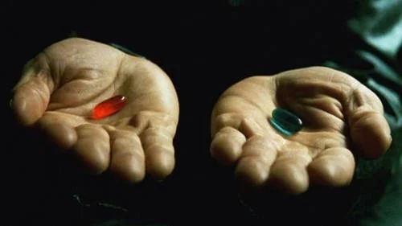

人在魔鬼的权势之下
主耶稣说祂能释放你，
把你带入真理
人被魔鬼欺骗，
受困与魔鬼的谎言

Slide 28
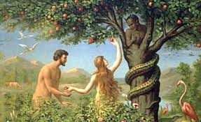
圣经（神的话）这样说你就相信？
人应要中立，自主思考，不被欺骗

Slide 29
堕落与理性，人受魔鬼欺骗（道德昏昧）
在知识、道德、生命、属灵的事情上，人自称是独立的
弗 4:17 所以我说，且在主里确实的说，你们行事不要再像外邦人存虚妄的心行事。18 他们心地昏昧，与神所赐的生命隔绝了，都因自己无知，心里刚硬；19 良心既然丧尽，就放纵私欲，贪行种种的污秽。
林前 3:20 又说：主知道智慧人的意念是虚妄的。

Slide 30

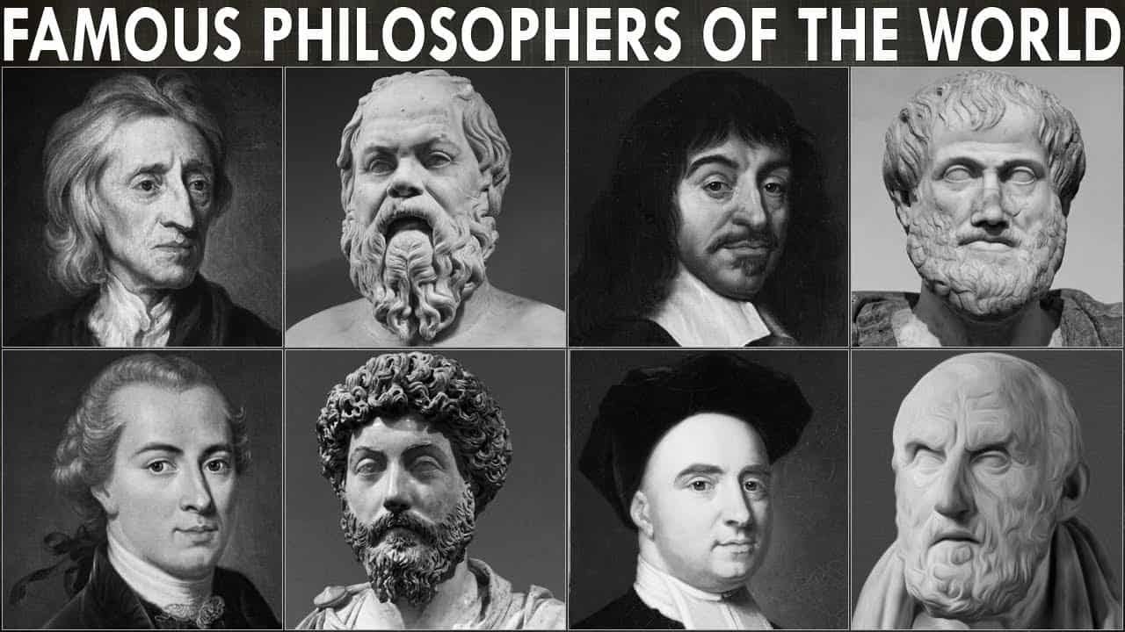
世界（教育、精神、价值观） 提倡人必须自主性思考。宗教就是迷信
他们所提出的是中立 neutral 吗？
人假装自己是中立 neutral ，当我们提出启示时，他们的内心已经坚决拒绝说这是“宗教”而坚决拒绝 启示的可能性。

Slide 31
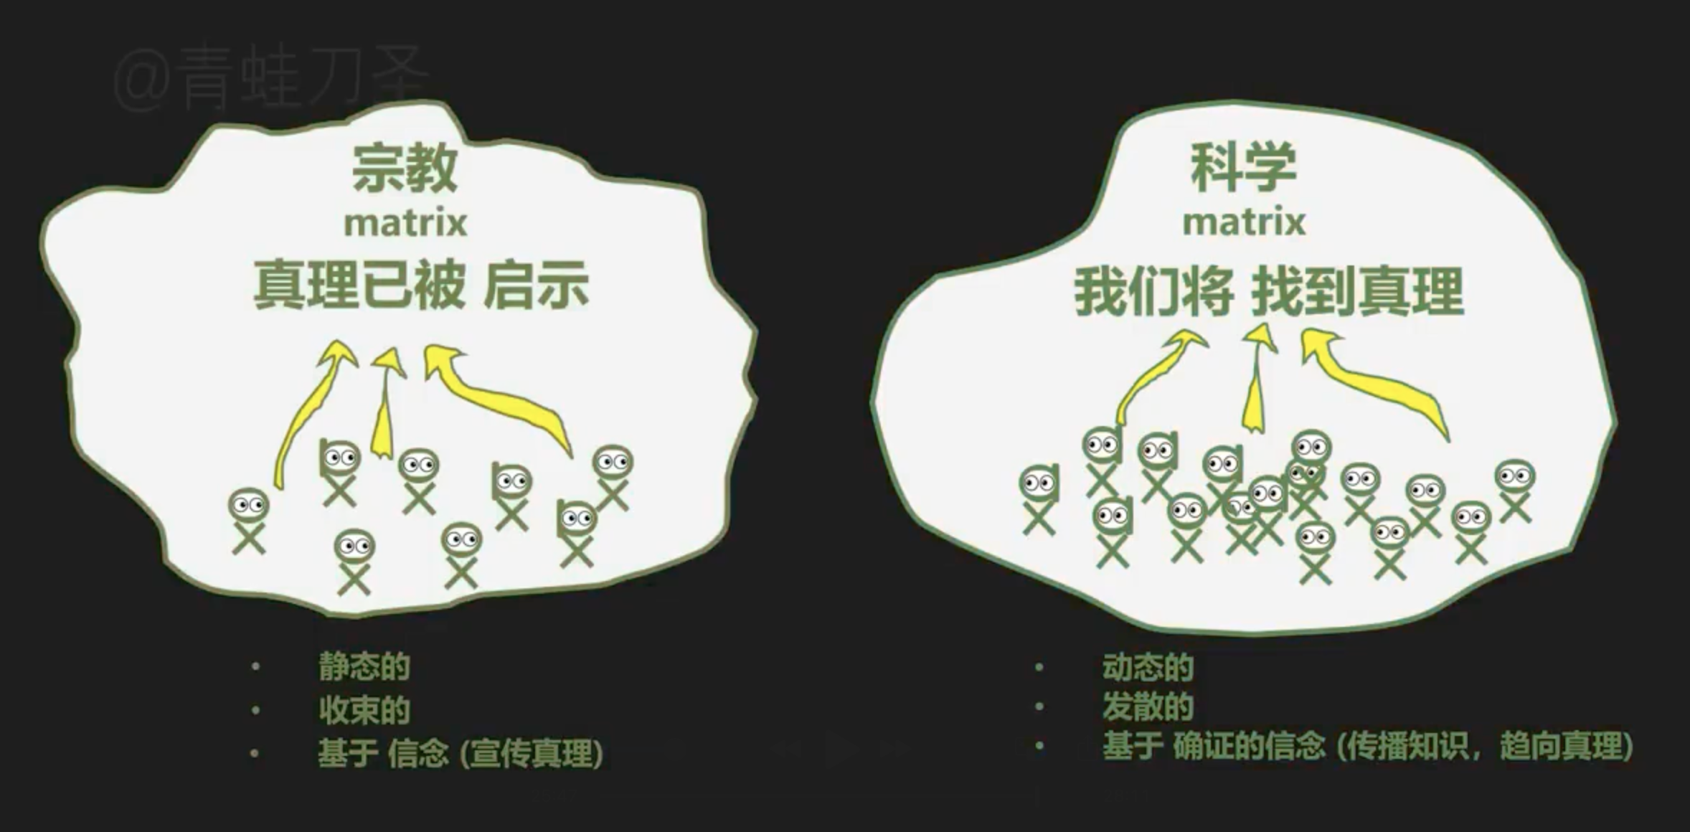
影片中作者对
宗教与科学的偏见

Slide 32
当世人提出理性自主性autonomy 他们其实已经违背他们自己所提出的 中立性 neutrality
他们并没有保持“中立”，而是已选择站在“人是终极标准”的前设之上。
这世界真的有所谓的中立吗？ Is there really neutrality
太 12:30 不与我相合的，就是敌我的；不同我收聚的，就是分散的。
林后6:14 你们和不信的原不相配，不要同负一轭。义和不义有什麽相交呢？光明和黑暗有什麽相通呢？

Slide 33
以包容性来贬低绝对性
一些人会企图以一种所谓的（中立neutraility ）以百纳海川的态度来标榜自己是和睦、和平的。他们时常会指控基督徒非常绝对的笃信基督就是绝对的真理，而容不下任何其他理念。
其实当他们笃信必须包容所有理念的态度 heart commitments 的时候，他们的态度与基督徒是完全相似的，因为他们的内心也已经效忠他们所认定的“真理”。若一个人坚信自己百纳海川的理念就是绝对真理时，却又开口批评基督徒不像他们一样百纳海川时，这是否是一种虚伪？
当他们批评基督徒不容纳其他理念时，却往往不愿意承认，他们所坚持的所谓包容性，其实同样是一种绝对性。因为他们无法包容基督徒与他们不同。当基督徒见证并坚持所笃信的绝对真理时，他们可能批评或讥笑基督徒。

Slide 34
没有中立性 no neutrality
我们反对中立时，我们反对的是在上帝启示以外的东西被立为作为真理的终极标准。
When I oppose neutrality, what I oppose is appealing to something other than God’s revelation as the ultimate standard of truth.Frame, J. M. (2015). Apologetics: A Justification of Christian Belief (J. E. Torres, Ed.; Second edition, p. 8). P&R Publishing.
或在上帝启示以外，成为衡量评估真理的唯一准则。

Slide 35
没有中立性 no neutrality
不是反对 1+1 = 2
不是反对天空是蓝色的。
反对中立， 其实是要带出每一个人内心其实都有所一些基本坚信的信念。 Basic heart commitment (frame)
人堕落之后再也不是中立的。他是自主的，他是与神为敌的。

Slide 36
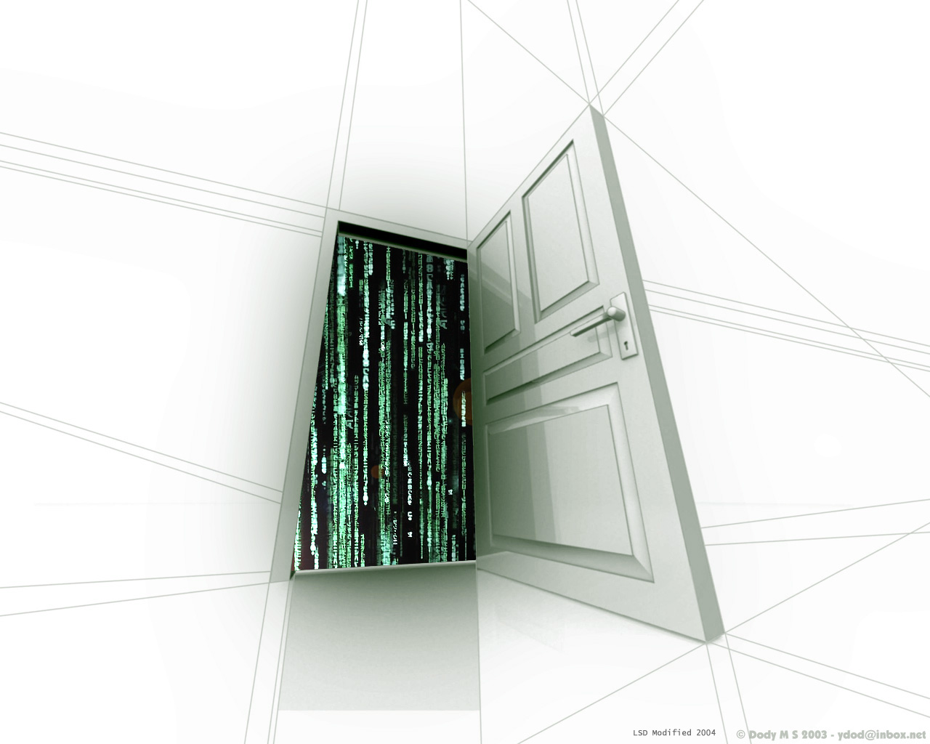
人在魔鬼的权势之下
主耶稣说祂能释放你，
把你带入真理
人被魔鬼欺骗，
受困与魔鬼的谎言
相信人像神一样的自主性

Slide 37
放下偏见，我们中立的来审核与看？？
2 世界观
Matrix
3 世界观
Matrix
1 世界观
Matrix
4 世界观
Matrix

Slide 38
未重生信主的人与重生信主的人的不同在哪里？
未重生信主的人
重生信主的人
宗教
哲学
科学
理性、逻辑
经验
宗教
哲学
科学
理性、逻辑
经验
自主性
顺服主
降服在特殊启示之下与普遍启示之下

Slide 39
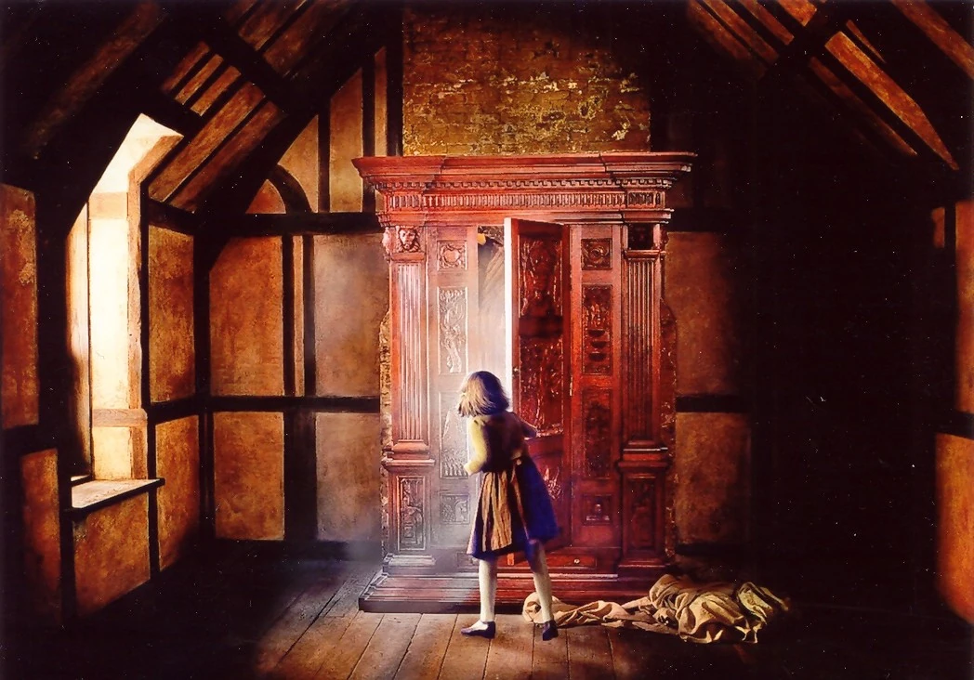

未重生信主的人与重生信主的人的不同在哪里？

Slide 40
人若提出自主性，那么他们是按谁的标准来定善与恶？
拒绝绝对的上帝，所有的道德观将被相对化。
崔坏一切道德基础。
e.g.凭什么说一夫一妻制是对？
如果人今世遭遇是前世因果，前世的恶果造成。那么是谁定与审判善与恶？善恶从哪里来？
因果又从哪里来？

Slide 41
人提倡自主性时，其实也是使用神所赐的律法的功用
罗 2:14 没有律法的外邦人若顺著本性行律法上的事，他们虽然没有律法，自己就是自己的律法。15 这是显出律法的功用刻在他们心里，他们是非之心同作见证，并且他们的思念互相较量，或以为是，或以为非。）
非基督徒每天在道德、知识和其他领域悄悄地依赖上帝和祂的恩赐。e.g. 必须假定这世界是可以被认知的。
the non-Christian secretly depends on God and his good gifts, day by day, in issues of morality and knowledge and other spheres.Poythress, V. S. (2015). Foreword. In J. E. Torres (Ed.), Apologetics: A Justification of Christian Belief (Second edition, p. xxvi). P&R Publishing.

Slide 42
非信徒也能表达出真理，他们无法一致性抵挡真理 they do not consistently suppress the truth
未重生信主的人虽然抵挡启示，但他们是无法绝对抵挡神的启示
因他依然拥有上帝的形象样式
创 9:6 。。。因为神造人是照自己的形像造的。
他们知道善与恶（罗1:32）因律法的功用刻在人的心上 （罗2:14-15）
普遍启示不断向他们见证世界有一位创作者 （罗1:19-21）
他们必须按真理来过每一天生活。 E.g. 一个相信一切是偶然chance 的哲学家，他在种菜时候，不会相信一切是偶然的。他内心其实是相信次序、定律的。

Slide 43

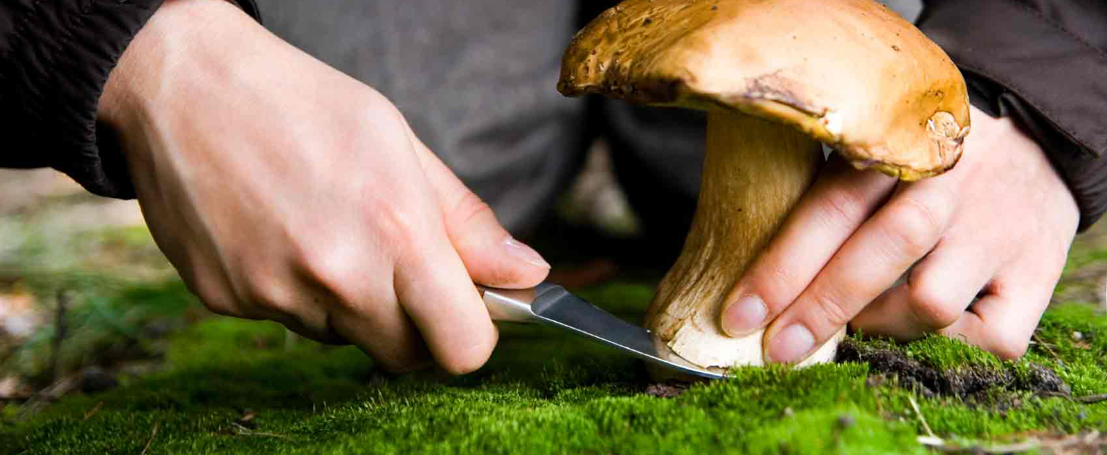




无法一致性抵挡真理
他们所提出的理论是否与现实生活一致？
他们是否能够把他们的理论活出来？

Slide 44
神说世人刻意压制真理
罗1:18 原来，神的忿怒从天上显明在一切不虔不义的人身上，就是那些行不义阻挡真理的人。
For the wrath of God is revealed from heaven against all ungodliness and unrighteousness of men, who by their unrighteousness suppress the truth.
压制什么真理？ 难道他们认识的真理与我们不一样？

Slide 45
不信的与相信的人研究苹果
来源
目的
动机

Slide 46
不信的与相信的人如何看待钱
来源
目的
动机

Slide 47
有什么办法能使他们不再压制真理？

Slide 48
唯有福音能够苏醒已死的人
罗 1:16 我不以福音为耻；这福音本是神的大能，要救一切相信的，先是犹太人，後是希利尼人。For I am not ashamed of the gospel, for it is the power of God for salvation to everyone who believes, to the Jew first and also to the Greek.
圣灵与我们同作见证！
约15:26 但我要从父那里差保惠师来，就是从父出来真理的圣灵；他来了，就要为我作见证。27 你们也要作见证，因为你们从起头就与我同在。」

Slide 49
传福音时，人会向我们的世界观与信仰提出质疑与挑战。

Slide 50
系统神学
圣经神学
释经

Slide 51
重生的必须性
基督徒能够放弃之前的世界观，回归真理到圣经内的世界观是因为：
上帝重生了我们，赐我们信心、赐我们圣灵。
约 3:3 耶稣回答说：「我实实在在的告诉你，人若不重生，就不能见神的国。」4 尼哥底母说：「人已经老了，如何能重生呢？岂能再进母腹生出来吗？」5 耶稣说：「我实实在在的告诉你，人若不是从水和圣灵生的，就不能进神的国。6 从肉身生的就是肉身；从灵生的就是灵。7 我说：『你们必须重生』，你不要以为希奇。

Slide 52
重生的必须性
徒 16:14 有一个卖紫色布疋的妇人，名叫吕底亚，是推雅推喇城的人，素来敬拜神。他听见了，主就开导（新译本： 开启）他的心，叫他留心听保罗所讲的话。
弗 2:5 当我们死在过犯中的时候，便叫我们与基督一同活过来。（你们得救是本乎恩。）
弗 2:8 你们得救是靠着恩典，借着信心。这不是出于自己，而是上帝所赐的；9 这也不是出于行为，免得有人自夸。

Slide 53
重生的必须性
雅 2:19 你信神只有一位，你信的不错；鬼魔也信，却是战惊。
拥有对神的知识不等同那人就一定会愿意顺服神。
即使我们对他们证明了上帝，他们就会愿意顺服爱主？

Slide 54



前提的改变（自主 转为 以主为主）
主要见证
福音（特殊启示） 与普遍启示见证
圣灵的见证
重生
与基督同钉
十字架
自主
顺服主
次要见证
传福音的见证人

Slide 55
福音是护教的大能
罗1:16 我不以福音为耻；这福音本是神的大能，要救一切相信的，先是犹太人，後是希利尼人。

Slide 56
福音是护教的大能
徒26:16 你起来站著，我特意向你显现，要派你作执事，作见证，将你所看见的事和我将要指示你的事证明出来。；17 我也要救你脱离百姓和外邦人的手。18 我差你到他们那里去，要叫他们的眼睛得开，从黑暗中归向光明，从撒但权下归向神；又因信我，得蒙赦罪，和一切成圣的人同得基业。』」

Slide 57
圣灵是我们护教时的见证者
约15:26 但我要从父那里差保惠师来，就是从父出来真理的圣灵；他来了，就要为我作见证。27 你们也要作见证，因为你们从起头就与我同在。」

Slide 58
如何接受特殊启示的权威？
林前 2:12 我们所领受的，并不是世上的灵，乃是从神来的灵，叫我们能知道神开恩赐给我们的事。13 并且我们讲说这些事，不是用人智慧所指教的言语，乃是用圣灵所指教的言语，将属灵的话解释属灵的事。（或作：将属灵的事讲与属灵的人）14 然而，属血气的人不领会神圣灵的事，反倒以为愚拙，并且不能知道，因为这些事惟有属灵的人才能看透。

Slide 59
圣灵使用的方式？
圣灵以神秘的方式工作，祂使用我们这些护教者们并不局限于护教学教科书中描所述的策略。
证据是因人而异的，不同的人对不同的方法策略都有不同的反应。
The Spirit works in mysterious ways, and his use of us apologists is not limited to the strategies described in apologetics textbooks. Third, proof is person-variable, and different people respond to different approaches.Frame, J. M. (2015). Apologetics: A Justification of Christian Belief (J. E. Torres, Ed.; Second edition, p. 62). P&R Publishing.
规范
处境
内在

Slide 60
圣经是我们护教时的见证
约 5:39 你们查考圣经（或作：应当查考圣经），因你们以为内中有永生；给我作见证的就是这经。

Slide 61
重生之后
重生：
圣灵 (约3:3-8）
神的道 （彼前1:23)
与基督联合（彼前1:3）
启示
启示
人不接受不顺服
不断压制与抵挡
必须重生 bornAgain
人相信顺服
约壹 5:1 凡信耶稣是基督的，都是从神而生，凡爱生他之神的，也必爱从神生的。
林后5:17 如果有人在基督里，他就是新造的人，旧事已经过去，你看，都变成新的了！

Slide 62
约8:31 于是耶稣对信了他的犹太人说 …… 34 耶稣说：“我实实在在告诉你们，凡犯罪的都是罪的奴隶。 35 奴隶不能永远住在家里，唯有儿子才可以永远住在家里。36 所以，上帝的儿子若使你们自由，你们就真的得自由了。
人其实是罪的奴隶，人其实没有真自由
这自由是从耶稣基督而来的。
我们是在基督里获得自由，罪不再是我们的主，耶稣是我们的主。

Slide 63
重生之后：有罪的律征战
基督徒依然会时常违背主、或信心软弱
基督徒也有可能软弱无法完全相信神的话
罗 7:14 我们知道律法是属灵的，我却是属肉体的，已经卖给罪了。15 因为我所作的，我不明白；我所愿意的，我没有去作，我所恨恶的，我倒去作。16 如果我所不愿意的，我倒去作，我就不得不承认律法是好的。17 既是这样，那就不是我作的，而是住在我里面的罪作的。18 我知道在我里面，就是在我肉体之中，没有良善，因为立志行善由得我，行出来却由不得我。19 所以我愿意行的善，我没有去行；我不愿意作的恶，我倒去作了。20 我若作自己不愿意作的事，那就不是我作的，而是住在我里面的罪作的。21 因此，我发现了一个律，就是我想向善的时候，恶就在我里面出现。22 按着我里面的人来说，我是喜欢上帝的律，23 但我发觉肢体中另有一个律，和我心中的律争战，把我掳去附从肢体中的罪律。

Slide 64
康德提倡理性自主权
Religion Within the Limits of Reason Alone 《单纯理性限度内的宗教》人类的理性永远不能也永远不应该屈从于任何超越自身的权威。
Although Kant professed a kind of theism and an admiration for Jesus, he was clearly far from orthodox Christianity. Indeed, his major book on religion, Religion Within the Limits of Reason Alone, has as its chief theme the thesis that the human mind can never and must never subject itself to any authority beyond itself. In other words, to Kant, the human mind must be autonomous, subject only to its own law. Kant radically rejected the idea of authoritative revelation from God (either in nature or in Scripture) and asserted, perhaps more clearly than ever before (although this had always been the view of secular philosophers), the autonomy of the human mind. The human mind, that means, is to be its own supreme authority, its own criterion of truth and right.
Frame, J. M. (1995). Cornelius Van Til: An Analysis of His Thought (p. 45). Phillipsburg, NJ: P&R Publishing.

Slide 65
终极前提 the ultimate presupposition
人的理性
为先验
神的启示
为先验
正如康德以先验的方式提出他的观点，认为那是人类理性思想不可逃避的终极前设；同样，范泰尔也以先验的方式提出并捍卫这样的主张：唯有神的启示才是唯一不会摧毁人类理性思想可理解性的前设。 As Kant presented his view transcendentally, as the inescapable ultimate presupposition of human thought, so Van Til made and defended transcendentally the same claim for the revelation of God: that God’s Word is the only presupposition that does not destroy the intelligibility of human thought. Frame, J. M. (1995). Cornelius Van Til: An Analysis of His Thought (p. 46). Phillipsburg, NJ: P&R Publishing.

Slide 66
理性与逻辑
人的理性与逻辑是有限的
人的理性与逻辑无法取代上帝的位置
人的理性与逻辑无法取代上帝的启示
真理是来自上帝，真理不是来自人的理性与逻辑，因人是被造的
人的理性与逻辑必须归回上帝与上帝的真理
拒绝启示
与自主理性之下思考
盲目的信心
使用理性顺服在上帝之下思考
真知识

Slide 67
理性与逻辑
Creator and creature distinction 创造者与被造物的绝对区别
独立的创造者 Independent Creator
创造者
神的知识神是无限的
神的知识是无奥秘的
Independent knowledge
被造物
人的知识是有限的
人的认知里是拥有奥秘无法测透的事
dependent knowledge
堕落后的理性是，抵挡上帝的，所以人必须先被救赎才能有真知识。
被造物
Dependent creatures

